Slide 1
Android应用程序开发教程——Android Studio版
第2章 Android UI设计

Slide 2
2.1 Android UI布局
Android UI布局一般使用布局管理器、ListView（列表视图）和GridView（网格视图）三种，下面对它们分别进行详细介绍。

Slide 3
2.1.1 布局管理器
Android布局管理器可以很方便地控制各个组件的位置和大小，同时根据屏幕大小，管理容器内的控件，自动适配组件在手机屏幕中的位置。Android中提供了如图2.1和图2.2所示的7种布局管理器：FrameLayout（帧布局管理器），LinearLayout（Horizontal）（水平线性布局管理器），LinearLayout（Vertical）（垂直线性布局管理器），TableLayout（表格布局管理器），TableRow（表格行布局管理器），GridLayout（网格布局管理器），RelativeLayout（相对布局管理器）。

Slide 4
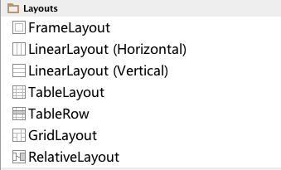
Android Studio中的7种布局管理器

Slide 5
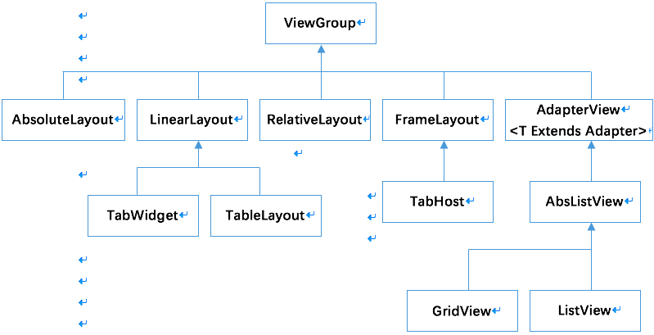
在一个Android应用程序中，用户界面通过View和ViewGroup对象构建。Android中有很多种View和ViewGroup，他们都继承自View类。View对象是Android平台上表示用户界面的基本单元。我们所说的布局方式是指一组View元素如何布局，准确的说是一个ViewGroup中包含的一些View怎么样布局。我们要介绍的View的布局方式的类，都是直接或间接继承自ViewGroup类

Slide 6
【例2.1】FrameLayout（帧布局管理器）实例
步骤 | 描述
1 | 打开Android Studio创建一个Android应用，Application name（应用名）取名为FrameLayout，Company Domain（公司域）取名为Example.com。
2 | Minimum SDK选择API 18: Android 4.3（Jelly Bean）。
3 | 选择Empty Activity。
4 | 不需要修改Activity Name，使用默认值，单击Finish（完成）。
5 | 启动Genymotion模拟器，然后在Android工程中做如下代码修改。

Slide 7
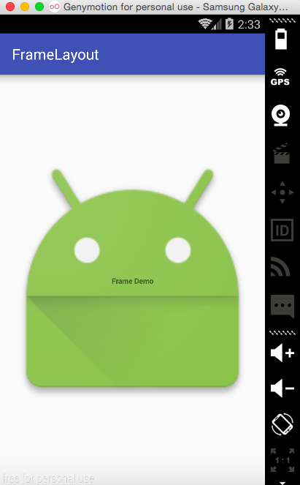

Slide 8
【例2.2】LinearLayout（Horizontal/ Vertical）（水平/垂直线性布局管理器）实例
步骤 | 描述
1 | 打开Android Studio创建一个Android应用，Application name（应用名）取名为LinearLayout，Company Domain（公司域）取名为Example.com。
2 | Minimum SDK选择API 18: Android 4.3（Jelly Bean）
3 | 选择Empty Activity
4 | 不需要修改Activity Name，使用默认值，单击Finish（完成）
5 | 启动Genymotion模拟器，然后在Android工程中做如下代码修改。

Slide 9
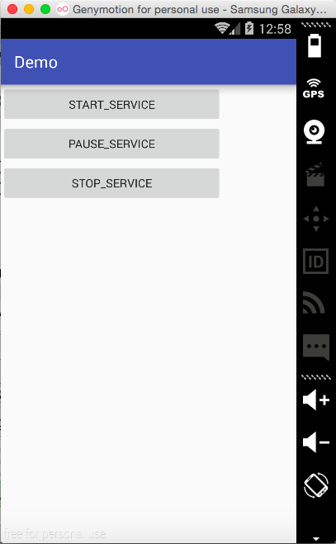
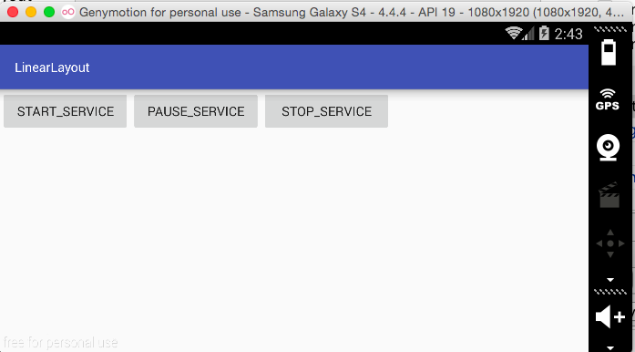

Slide 10
【例2.3】TableLayout（表格布局管理器）、TableRow（表格行布局管理器）实例
步骤 | 描述
1 | 打开Android Studio创建一个Android应用，Application name（应用名）取名为TableLayout，Company Domain（公司域）取名为Example.com。
2 | Minimum SDK选择API 18: Android 4.3（Jelly Bean）。
3 | 选择Empty Activity。
4 | 不需要修改Activity Name，使用默认值，单击Finish（完成）。
5 | 启动Genymotion模拟器，然后在Android工程中做如下代码修改。

Slide 11
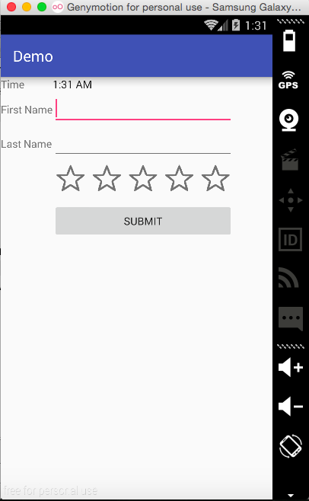

Slide 12
【例2.4】RelativeLayout（相对布局管理器）实例
步骤 | 描述
1 | 打开Android Studio创建一个Android应用，Application name（应用名）取名为RelativeLayout，Company Domain（公司域）取名为Example.com。
2 | Minimum SDK选择API 18: Android 4.3（Jelly Bean）。
3 | 选择Empty Activity。
4 | 不需要修改Activity Name，使用默认值，单击Finish（完成）
5 | 启动Genymotion模拟器，然后在Android工程中做如下代码修改。

Slide 13
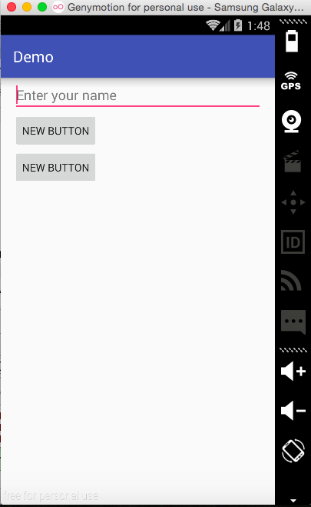

Slide 14
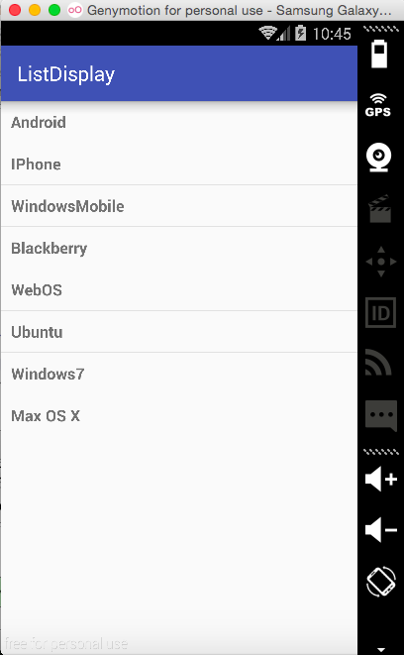
2.2 ListView（列表视图）
ListView（列表视图）是Android中常用的UI组件之一，它将以垂直列表的形式列出要显示的列表项目。一般来说ListView都是和Adapter（适配器）一起配合使用，数组数据或者数据库数据都将通过Adapter把值传递给ListView组件。图2.10中显示出了ListView运行后的效果图。

Slide 15
Adapter实际上是UI组件和数据源之间的一座桥梁，Adapter把数据从数据源中得到后将传递给Adapter View（适配器视图），Adapter View则将数据呈现在如Spinner（列表选择框）、ListView（列表视图）、GrideView（网格视图）等UI组件中。实际上ListView、GrideView是Adapter View的子类，他们通常和一个Adapter在一起使用，Adapter负责收集外部数据，然后再把数据项以View的形式显示在界面上。
Android提供了好几种类型的Adapter，他们都是Adapter的子类，常用的Adapter类型有：ArraryAdapter（数组适配器）、Base Adapter（基本适配器）、CursorAdapter（游标适配器）、SimpleCursorAdapter（简单游标适配器）、SpinnerAdapter（列表适配器）和WrapperListAdapter（封装列表适配器）。不同的适配器将用于绑定不同类型的数据，比如ArraryAdapter就适合绑定数组数据。

Slide 16
2.2.1 ListView（列表视图）的常用属性
属性 | 描述
android:id | 用于设置ListView的名称
android:divider | 用于为ListView设置分割条，既可以用颜色分割，也可以用Drawable资源分割
android:dividerHeight | 用于设置分割条的高度
android:entries | 用于通过数组资源为ListView指定列表项
android:footerDividersEnabled | 用于设置是否在footer view之前绘制分割条，默认为true，设置为false时，表示不绘制。需要通过ListView（列表视图）提供的addFooterView()方法为ListView（列表视图）添加footer view
android:headerDividersEnabled | 用于设置是否在header view之前绘制分割条，默认为true，设置为false时，表示不绘制。需要通过ListView（列表视图）提供的addHeader View()方法为ListView（列表视图）添加header view

Slide 17
2.2.2 ArraryAdapter（数组适配器）
当你需要为一个控件赋值，而赋值的数据源是一个数组时，就应该考虑使用ArraryAdapter（数组适配器）。
首先创建一个适配器对象，然后使用ArraryAdapter类的构造方法ArrayAdapter(Context context, int textViewResourceId, T[] objects)实例化一个ArrayAdapter对象。具体代码如下：
string[] StringArray=new String[]{“学生”, “老师”, “工作人员”,}
ArrayAdapter adapter = new ArrayAdapter<String>(this,R.layout.ListView,StringArray);
当你创建好一个ArraryAdapter后，就可以简单的通过ListView的setAdapter()方法进行调用，代码如下：
ListView listView = (ListView) findViewById(R.id.listview);
listView.setAdapter(adapter);

Slide 18
【例2.5】ListView（列表视图）实例
步骤 | 描述
1 | 打开Android Studio创建一个Android应用，Application name（应用名）取名为ListDisplay，Company Domain（公司域）取名为Example.com。
2 | Minimum SDK选择API 18: Android 4.3（Jelly Bean）。
3 | 选择Empty Activity。
4 | 不需要修改Activity Name，使用默认值，单击Finish（完成）。
5 | 在工程中找到ras/layout目录中的activity_main.xml文件，在其中添加一个ListView（列表视图）控件。
6 | 在ras/layout目录下添加一个名为activity_listview.xml的文件。这个xml文件将用于显示所有的列表项，你可以用这个文件来对字体，间距，颜色等进行自定义。
7 | 启动Genymotion模拟器，然后在Android工程中做如下代码修改。

Slide 20
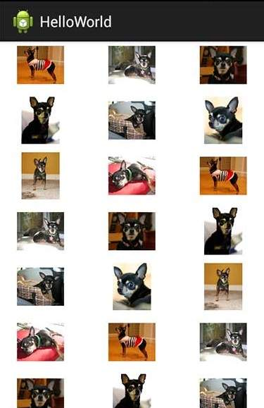
2.3 GridView（网格视图）
GridView（网格视图）也是Android中常用的UI组件之一，它是按照行、列分布的方式来显示多个组件的，通常用于显示图片或图标等。图2.12中显示出GridView运行后的效果图

Slide 21
2.3.1 GridView（网格视图）的常用属性
属性 | 描述
android:id | 用于设置GridView的名称
android:columnWidth | 用于设置列的宽度
android:gravity | 用于设置对齐方式
android:horizontalSpacing | 用于设置各元素之间的水平间距
android:numColumns | 用于设置列数，其属性值通常大于1，如果值较大比如100或者为auto_fit，则将在可用空间中显示尽量多的列数。
android:stretchMode | 用于设置拉伸模式，其中属性可以为： none：不拉伸 spacingWidth：仅拉伸元素之间的间距 columnWidth：仅拉伸表格元素本身 spacingWidthUniform：表格元素本身、元素之间的间距一起拉伸
android:verticalSpacing | 用于设置各元素之间的垂直间距

Slide 22
【例2.6】GridView（网格视图）实例
步骤 | 描述
1 | 打开Android Studio创建一个Android应用，Application name（应用名）取名为GridDisplay，Company Domain（公司域）取名为Example.com。
2 | Minimum SDK选择API 18: Android 4.3（Jelly Bean）。
3 | 选择Empty Activity。
4 | 不需要修改Activity Name，使用默认值，单击Finish（完成）。
5 | 在工程中找到ras/layout目录中的activity_main.xml文件，在其中添加一个GridView（网格视图）控件。
6 | 将图片sample0.jpg, sample1.jpg, sample2.jpg, sample3.jpg, sample4.jpg, sample5.jpg, sample6.jpg 和sample7.jpg复制粘贴到工程目录res/drawable目录下。
7 | 在java/com.example.griddisplay目录下创建一个继承于BaseAdapter（基本适配器）类的ImageAdapter（图片适配器）子类，取名为ImageAdapter.java，用于为GridView（网格视图）控件提供图片数据。
8 | 启动Genymotion模拟器，然后在Android工程中做如下代码修改。

Slide 24
【例2.7】GridView（网格视图）实例扩展
步骤 | 描述
1 | 打开Android Studio选择Open an existing Android Studio project（打开现有Android Studio工程），打开【例2.6】的现有实例。
2 | 在java/com.example.griddisplay目录下新建一个Activity类命名为SingleViewActivity.java，修改代码如下所示。
3 | 在res/layout目录下新建一个XML布局文件命名为single_view.xml。
4 | 在manifests目录下的AndroidManifest.xml文件中为新建的activity注册，添加代码如下所示。
5 | 启动Genymotion模拟器，然后在Android工程中做如下代码修改。

Slide 25
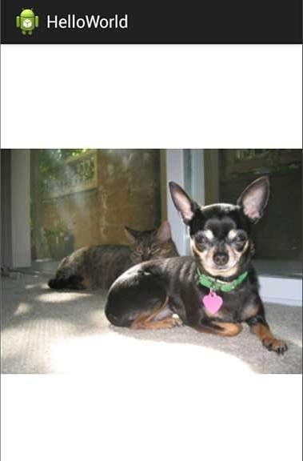

Slide 26
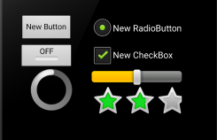
2.2 Android UI控件
Android应用程序的人机交互界面由很多Android组件组成。Android提供了很多UI控件，比如图2.16所示的部分常用UI控件：TextView（文本框）、Buttons（按钮）、CheckBox（多选框）、RadioButton（单选框）、ToggleButton（开关按钮）、RatingBar（星级评分条）等

Slide 27
2.2.1 TextView（文本框）
属性 | 描述
android:id | 用于设置文本框的名称
android:capitalize | 用于设置输入英文字母是否自动变为大写字母 0表示不自动变为大写字母 1表示一句话的首字母自动变为大写字母 2表示每个单词的首字母自动变为大写字母 3表示所有字母自动变为大写字母
android:cursorVisible | 当可以编辑时，光标是否显示 true表示光标显示 flase表示光标不显示（默认值）
android:editable | 如果设置为true，表示文本框可以进行编辑
android:fontFamily | 用于设置文本框的字体样式
android:gravity | 用于设置文本框的对齐方式，可选值有top、left、right、center_vertical、fill_vertical、center_horizontal、fill_horizontal、center、fill、clip_vertical和clip_horizontal等。这些属性值也可以同时设定，各属性值之间用竖线隔开。例如要指定组件靠右下角对齐，可以使用属性值right|bottom
android:hint | 用于设置当文本框中文本内容为空时，默认显示的提示文本
android:inputType | 用于指定当前文本框显示内容的文本类型，其可选值有textpassword、textEmailAddress、phone和date等，可以同时指定多个，使用“|”竖线隔开。
android:maxHeight | 用于设置文本框的最大高度
android:maxWidth | 用于设置文本框的最大宽度
android:minHeight | 用于设置文本框的最小高度
android:minWidth | 用于设置文本框的最小高度
android:password | 用于设置当文本框可以编辑时，里面的文本是否显示为隐藏密码样式“.”，显示为true，不显示为false
android:phoneNumber | 用于设置当文本框可以编辑时，里面的文本是否显示为电话号码样式，显示为true，不显示为false
android:text | 用于指定文本框中显示的文本内容
android:textAllCaps | 用于设置文本框中的英文字母是否全部变为大写字母，变成大写字母为true，不变成大写字母为false
android:textColor | 用于设置文本框内文本的颜色，其属性值可以是"#rgb"、 "#argb"、 "#rrggbb"或 "#aarrggbb"
android:textColorHighlight | 用于设置文本框内文本的颜色是否高亮
android:textColorHint | 用于设置文本框提示信息的颜色，其属性值可以是"#rgb"、 "#argb"、 "#rrggbb"或 "#aarrggbb"
android:textIsSelectable | 用于设置当文本框不可以编辑时，文本框中的文字是否可以被选中，true为可以，false为不可以
android:textSize | 用于设置文本框中文本的字体大小，其属性由代表大小的数值和单位组成，其单位可以是px、pt、sp和in等
android:textStyle | 用于设置文本框中文本的样式，可以同时指定多个，使用“|”竖线隔开 0表示正常 1表示加粗 2表示斜体
TextView常用属性
以下是TextView的常用属性，关于该控件的其他属性，可以参阅Android官方提供的完整的API文档。

Slide 28
【例2.8】TextView（文本框）实例
步骤 | 描述
1 | 打开Android Studio创建一个Android应用，Application name（应用名）取名为TextView，Company Domain（公司域）取名为Example.com。
2 | Minimum SDK选择API 18: Android 4.3（Jelly Bean）。
3 | 选择Empty Activity。
4 | 不需要修改Activity Name，使用默认值，单击Finish（完成）。
5 | 在工程中找到ras/layout目录中的activity_main.xml文件，在其中添加一个TextView控件。
7 | 启动Genymotion模拟器，然后在Android工程中做如下代码修改。

Slide 29
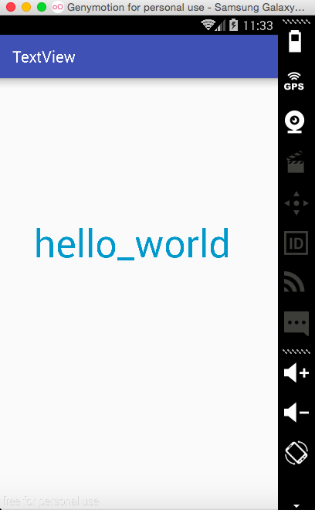

Slide 30
2.2.2 EditText（编辑框）
属性 | 描述
android:autoText | 如果被选中表示对编辑框中的文本自动更正拼写错误
android:drawableBottom | 用于在编辑框内文本的低端绘制指定图片，该图片可以是放在res/drawable目录下的图片，通过“@drawable/文件名（不包括文件的扩展名）”设置
android:drawableRight | 用于在编辑框内文本的右侧绘制指定图片，该图片可以是放在res/drawable目录下的图片，通过“@drawable/文件名（不包括文件的扩展名）”设置
android:editable | 用于设置编辑框是否能被编辑，默认值为true
android:text | 用于设置编辑框中默认显示的文本

Slide 31
属性 | 描述
android:background | 用于设置编辑框的背景图片，该图片可以是放在res/drawable目录下的图片，通过“@drawable/文件名（不包括文件的扩展名）”设置
android:contentDescription | 用于设置编辑框的简单描述文字
android:id | 用于设置编辑框的名称
android:onClick | 用于设置单击事件响应方法的方法名
android:visibility | 用于设置编辑框是否可见

Slide 32
【例2.9】EditText（编辑框）实例
步骤 | 描述
1 | 打开Android Studio创建一个Android应用，Application name（应用名）取名为EditText，Company Domain（公司域）取名为Example.com。
2 | Minimum SDK选择API 18: Android 4.3（Jelly Bean）。
3 | 选择Empty Activity。
4 | 不需要修改Activity Name，使用默认值，单击Finish（完成）。
5 | 在工程中找到ras/layout目录中的activity_main.xml文件，在其中添加一个EditText（编辑框）控件。
7 | 启动Genymotion模拟器，然后在Android工程中做如下代码修改。

Slide 33
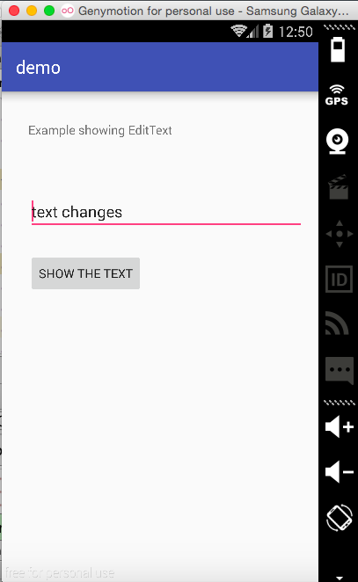

Slide 34
2.2.3 AutoCompleteTextView（自动填充文本框）
AutoCompleteTextView（自动填充文本框）用于实现允许用户输入一定的字符后，显示一个下拉菜单，供用户从中选着，当用户选择某个选项后，按用户选择自动填写文本框
属性 | 描述
android:completionHint | 用于为弹出的下拉菜单指定提示标题
android:completionHintView | 用于设置弹出的下拉菜单底部信息的样式
android:completionThreshold | 用于指定用户至少输入几个字符才会显示提示
android:dropDownAnchor | 它的值是一个View的ID，指定后AutoCompleteTextView会在这个View下弹出自动提示
android:dropDownHeight | 用于指定下拉菜单的高度
android:dropDownHorizontalOffset | 用于指定下拉菜单与文本之间的水平偏移。下拉菜单默认与文本框左对齐
android:dropDownSelector | 用于设置下拉菜单显示效果
android:dropDownVerticalOffset | 用于设置下拉菜单与文本之间的垂直偏移。下拉菜单默认紧跟文本框
android:dropDownWidth | 用于设置下拉菜单的宽度
android:popupBackground | 用于设置下拉菜单设置背景

Slide 35
【例2.10】AutoCompleteTextView（自动填充文本框）实例
步骤 | 描述
1 | 打开Android Studio创建一个Android应用，Application name（应用名）取名为AutoCompleteTextView，Company Domain（公司域）取名为Example.com。
2 | Minimum SDK选择API 18: Android 4.3（Jelly Bean）。
3 | 选择Empty Activity。
4 | 不需要修改Activity Name，使用默认值，单击Finish（完成）。
5 | 在工程中找到ras/layout目录中的activity_main.xml文件，在其中添加一个AutoCompleteTextView（自动填充文本框）控件。
7 | 启动Genymotion模拟器，然后在Android工程中做如下代码修改。

Slide 36
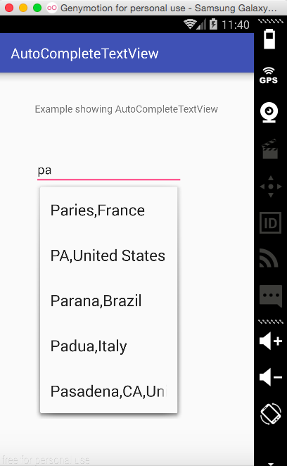

Slide 37
2.2.4 Button（普通按钮）
Button（普通按钮）用于在UI界面上生成一个可以单击的按钮。当用户单击按钮时，将会触发一个onClick事件，可以通过为按钮添加的单击事件监听器指定所要触发的动作。
属性 | 描述
android:autoText | 如果被选中表示对按钮上显示的文本进行自动更正拼写错误
android:drawableBottom | 用于在按钮上显示文本的低端绘制指定图片，该图片可以是放在res/drawable目录下的图片，通过“@drawable/文件名（不包括文件的扩展名）”设置
android:drawableRight | 用于在按钮上显示文本的右侧绘制指定图片，该图片可以是放在res/drawable目录下的图片，通过“@drawable/文件名（不包括文件的扩展名）”设置
android:enabled | 用于设置按钮是否可用
android:text | 用于设置按钮上显示的文字

Slide 38
属性 | 描述
android:background | 用于设置按钮的背景图片，该图片可以是放在res/drawable目录下的图片，通过“@drawable/文件名（不包括文件的扩展名）”设置
android:contentDescription | 用于设置按钮的简单描述文字
android:id | 用于设置按钮的名称
android:onClick | 用于设置单击事件响应方法的方法名
android:visibility | 用于设置按钮控件是否可见

Slide 39
【例2.11】Button（普通按钮）实例
步骤 | 描述
1 | 打开Android Studio创建一个Android应用，Application name（应用名）取名为Button，Company Domain（公司域）取名为Example.com。
2 | Minimum SDK选择API 18: Android 4.3（Jelly Bean）。
3 | 选择Empty Activity。
4 | 不需要修改Activity Name，使用默认值，单击Finish（完成）。
5 | 在工程中找到ras/layout目录中的activity_main.xml文件，在其中添加一个TextView（文本框）控件、一个ImageButton（图片按钮）、一个EditText（编辑框）和一个Button（普通按钮）控件，按最后图2.19所示的运行效果图位置进行摆放。
6 | 将工程res/mipmap目录下的ic_launcher.png图片文件复制粘贴到res/drawable目录下
7 | 启动Genymotion模拟器，然后在Android工程中做如下代码修改。

Slide 40
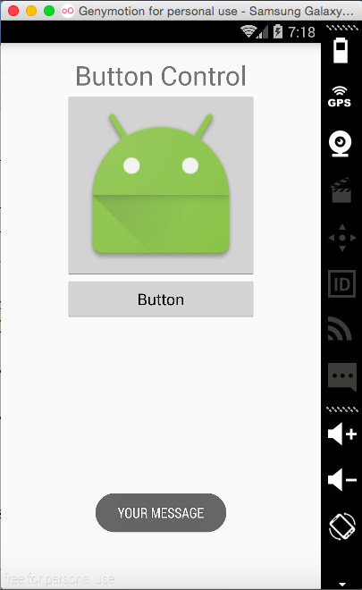

Slide 41
2.2.5 ImageButton（图片按钮）
图片按钮和普通按钮的使用方法基本相同，只不过图片按钮有android:src属性，可以用来设置在按钮中显示的图片。与普通按钮一样，也需要为图片按钮添加单击时间监听器用于指定所要触发的动作。
属性 | 描述
android:adjustViewBounds | 如果设置为true，ImageButton将调整其边框以适应图片大小
android:baseline | 用于设置ImageButton的基线
android:baselineAlignBottom | 如果值为true表示图片的基线与按钮底部相对齐
android:cropToPadding | 如果值为true表示ImageButton会剪切图片以适应内边距的大小
android:src | 用于设置要显示的图片资源位置，该图片可以是放在res/drawable目录下的图片，通过“@drawable/文件名（不包括文件的扩展名）”设置

Slide 42
属性 | 描述
android:background | 用于设置图片按钮的背景图片，该图片可以是放在res/drawable目录下的图片，通过“@drawable/文件名（不包括文件的扩展名）”设置
android:contentDescription | 用于设置图片按钮的简单描述文字
android:id | 用于设置按钮的名称
android:onClick | 用于设置单击事件响应方法的方法名
android:visibility | 用于设置按钮控件是否可见

Slide 43
【例2.12】ImageButton（图片按钮）实例
步骤 | 描述
1 | 打开Android Studio创建一个Android应用，Application name（应用名）取名为ImageButton，Company Domain（公司域）取名为Example.com。
2 | Minimum SDK选择API 18: Android 4.3（Jelly Bean）。
3 | 选择Empty Activity。
4 | 不需要修改Activity Name，使用默认值，单击Finish（完成）。
5 | 在工程中找到ras/layout目录中的activity_main.xml文件，在其中添加一个TextView（文本框）控件、一个ImageButton（图片按钮），按最后图2.20所示的运行效果图位置进行摆放。
6 | 将工程res/mipmap目录下的ic_launcher.png图片文件复制粘贴到res/drawable目录下
7 | 启动Genymotion模拟器，然后在Android工程中做如下代码修改。

Slide 44
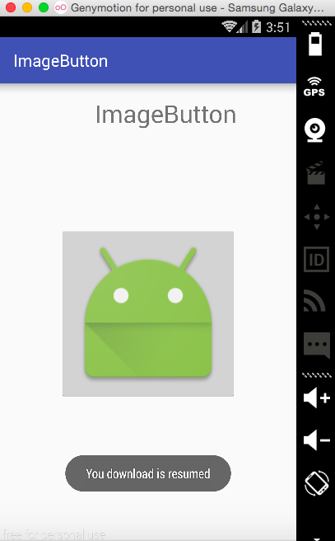

Slide 45
2.2.6 CheckBox（复选框）
在Android中，单选按钮和复选框都继承于普通按钮，因此，它们都可以直接使用普通按钮支持的各种属性和方法，与普通按钮不同的是，他们提供了可选中的功能。
在默认情况下，CheckBox（复选框）显示为一个方框图标，并且在该图标旁边放置一些说明文字。CheckBox可以进行多选设置，每一个复选框都提供“选中”和“不选中”两种状态。
属性 | 描述
android:autoText | 如果被选中表示对复选框的说明文本自动更正拼写错误
android:drawableBottom | 用于在复选框的说明文本的低端绘制指定图片，该图片可以是放在res/drawable目录下的图片，通过“@drawable/文件名（不包括文件的扩展名）”设置
android:drawableRight | 用于在复选框的说明文本的右侧绘制指定图片，该图片可以是放在res/drawable目录下的图片，通过“@drawable/文件名（不包括文件的扩展名）”设置
android:editable | 用于设置复选框的说明文本是否能被编辑，默认值为true
android:text | 用于设置复选框的默认说明文本

Slide 46
属性 | 描述
android:background | 用于设置复选框的背景图片，该图片可以是放在res/drawable目录下的图片，通过“@drawable/文件名（不包括文件的扩展名）”设置
android:contentDescription | 用于设置复选框的简单描述文字
android:id | 用于设置复选框的名称
android:onClick | 用于设置单击事件响应方法的方法名
android:visibility | 用于设置复选框是否可见

Slide 47
【例2.13】CheckBox（复选框）实例
步骤 | 描述
1 | 打开Android Studio创建一个Android应用，Application name（应用名）取名为CheckBox，Company Domain（公司域）取名为Example.com。
2 | Minimum SDK选择API 18: Android 4.3（Jelly Bean）。
3 | 选择Empty Activity。
4 | 不需要修改Activity Name，使用默认值，单击Finish（完成）。
5 | 在工程中找到ras/layout目录中的activity_main.xml文件，在其中添加一个TextView（文本框）控件、两个CheckBox（复选框）、两个Button（普通按钮）和一个ImageButton（图片按钮），布局按最后图2.21所示的运行效果图位置进行摆放。
6 | 将工程res/mipmap目录下ic_launcher.png图片文件复制粘贴到res/drawable目录下
7 | 启动Genymotion模拟器，然后在Android工程中做如下代码修改。

Slide 48
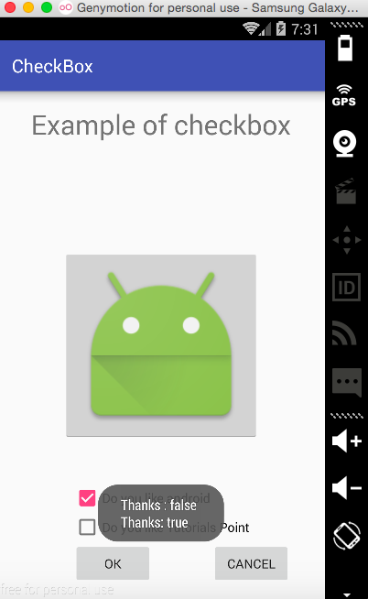

Slide 49
2.2.7 ToggleButton（开关按钮）
ToggleButton（开关按钮）是Android中比较简单的一个控件，具有选中和为选中两个状态的按钮，并且需要为不同的状态设置不同的显示文本，同时还有一个显示开/关的指示灯。
属性 | 描述
android:disabledAlpha | 用于设置按钮在禁用时的透明度
android:textOff | 用于设置开关按钮未被选中时的说明文本
android:textOn | 用于设置开关按钮被选中时的说明文本

Slide 50
属性 | 描述
android:autoText | 如果被选中表示对开关按钮的说明文本自动更正拼写错误
android:drawableBottom | 用于在开关按钮的说明文本的低端绘制指定图片，该图片可以是放在res/drawable目录下的图片，通过“@drawable/文件名（不包括文件的扩展名）”设置
android:drawableRight | 用于在开关按钮的说明文本的右侧绘制指定图片，该图片可以是放在res/drawable目录下的图片，通过“@drawable/文件名（不包括文件的扩展名）”设置
android:editable | 用于设置开关按钮的说明文本是否能被编辑，默认值为true
android:text | 用于设置开关按钮的默认说明文本

Slide 51
属性 | 描述
android:background | 用于设置开关按钮的背景图片，该图片可以是放在res/drawable目录下的图片，通过“@drawable/文件名（不包括文件的扩展名）”设置
android:contentDescription | 用于设置开关按钮的简单描述文字
android:id | 用于设置开关按钮的名称
android:onClick | 用于设置单击事件响应方法的方法名
android:visibility | 用于设置开关按钮是否可见

Slide 52
【例2.14】ToggleButton（开关按钮）实例
步骤 | 描述
1 | 打开Android Studio创建一个Android应用，Application name（应用名）取名为ToggleButton，Company Domain（公司域）取名为Example.com。
2 | Minimum SDK选择API 18: Android 4.3（Jelly Bean）。
3 | 选择Empty Activity。
4 | 不需要修改Activity Name，使用默认值，单击Finish（完成）。
5 | 在工程中找到ras/layout目录中的activity_main.xml文件，在其中添加一个TextView（文本框）控件、两个CheckBox（复选框）、两个Button（普通按钮）和一个ImageButton（图片按钮），布局按最后图2.22所示的运行效果图位置进行摆放。
6 | 将工程res/mipmap目录下ic_launcher.png图片文件复制粘贴到res/drawable目录下。
7 | 启动Genymotion模拟器，然后在Android工程中做如下代码修改。

Slide 53
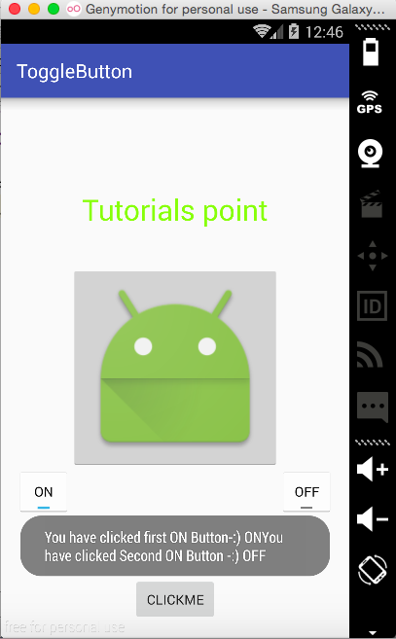

Slide 54
2.2.9 使用ProgressDialog（进度对话框）类创建ProgressBar（进度条）
当一个应用程序在后台执行时，前台界面不会有任何信息，这时用户不知道程序是否在执行以及执行进度等信息，因此需要使用进度条来提示程序执行的进度。例如，当你从互联网上传或下载文件的时候，上传/下载进度条将显示下载进度信息。
在Android中，可以使用ProgressDialog（进度对话框）类来创建ProgressBar（进度条）控件。先用ProgressDialog类实例化一个对象来实现，语法如下：
ProgressDialog progress = new ProgressDialog(this);
然后再设置ProgressDialog类的属性，如下所示：
progress.setMessage("Downloading Music ! ");
progress.setProgressStyle(ProgressDialog.STYLE_HORIZONTAL);
progress.setIndeterminate(true);

Slide 55
ProgressDialog类的常用方法
方法 | 描述
getMax() | 此方法将放回进度的最大值
incrementProgressBy(int diff) | 此方法将设置增加的进度，每次推进的步伐
setIndeterminate(boolean indeterminate) | 此方法将设置进度条是否为不确定模式
setMax(int max) | 此方法将设置进度的最大值
setProgress(int value) | 此方法将设置进度条的当前进度值
show(Context context, CharSequence title, CharSequence message) | 这是一个静态方法，用于显示进度对话框

Slide 56
【例2.16】ProgressBar（进度条）实例
步骤 | 描述
1 | 打开Android Studio创建一个Android应用，Application name（应用名）取名为ProgressBar，Company Domain（公司域）取名为Example.com。
2 | Minimum SDK选择API 18: Android 4.3（Jelly Bean）。
3 | 选择Empty Activity。
4 | 不需要修改Activity Name，使用默认值，单击Finish（完成）。
5 | 在工程中找到ras/layout目录中的activity_main.xml文件，在其中添加一个TextView（文本框）控件、一个Button（普通按钮）控件，按最后图2.24所示的运行效果图位置进行摆放。
6 | 启动Genymotion模拟器，然后在Android工程中做如下代码修改。

Slide 57
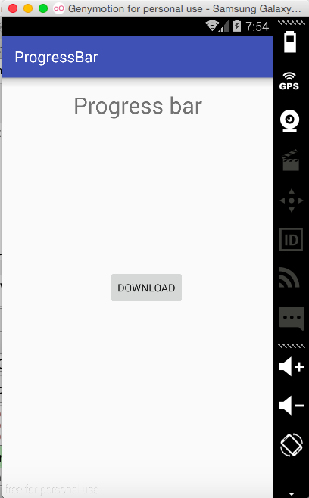
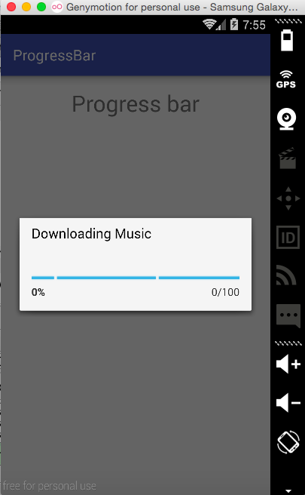
当你单击了DOWNLOAD按钮以后将弹出进度条对话框

Slide 58
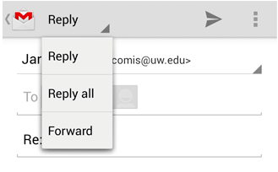
2.2.10 Spinner（列表选择框）
Android中提供的Spinner（列表选择框）相当于在网页中常见的下拉列表框，通常用于提供一系列可选择的列表提供用户进行选择，从而方便用户。例如你使用电子邮件时，在菜单处你可以选择Reply（回复）、Reply all（回复全部）和Forward（转发）

Slide 59
【例2.17】Spinner（列表选择框）实例
步骤 | 描述
1 | 打开Android Studio创建一个Android应用，Application name（应用名）取名为Spinner，Company Domain（公司域）取名为Example.com。
2 | Minimum SDK选择API 18: Android 4.3（Jelly Bean）。
3 | 选择Empty Activity。
4 | 不需要修改Activity Name，使用默认值，单击Finish（完成）。
5 | 在工程中找到ras/layout目录中的activity_main.xml文件，在其中添加一个TextView（文本框）控件、一个Spinner（列表选择框），然后按最后图2.27所示的运行效果图位置进行摆放。
6 | 启动Genymotion模拟器，然后在Android工程中做如下代码修改。

Slide 60
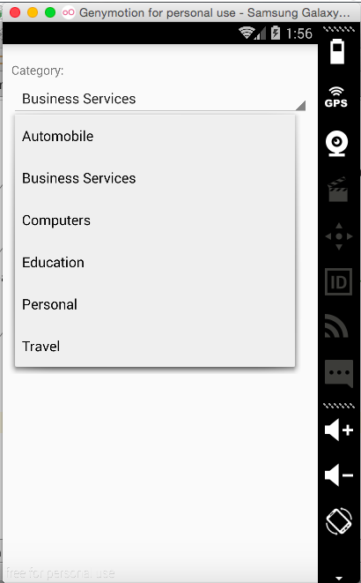

Slide 61
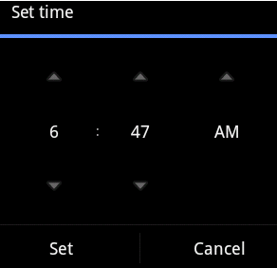
2.2.11 TimePicker（时间拾取器）
在Android中TimePicker（时间拾取器）是用于选择一天中时间的控件，在TimePicker中可以设置小时、分钟和AM/PM（上午/下午），

Slide 62
为了使用TimePicker类，我们首先需要在布局文件activity.xml中定义TimePicker组件，语法如下：
<TimePicker
android:id="@+id/timePicker1"
android:layout_width="wrap_content"
android:layout_height="wrap_content" />
定义后TimePicker组件后，需要在Java文件中实例化这个组件，实例化TimePicker的语法如下：
import android.widget.TimePicker;
private TimePicker timePicker1;
timePicker1 = (TimePicker) findViewById(R.id.timePicker1);
实例化组件后，可以通过getCurrentHour()方法和getCurrentMinute()方法获取当前系统小时和分钟数，语法如下：
int hour = timePicker1.getCurrentHour();
int min = timePicker1.getCurrentMinute();

Slide 63
方法 | 描述
is24HourView() | 此方法将返回当前TimePicker是否以24小时显示的状态
isEnabled() | 此方法将返回当前TimePicker是否可用的状态
setCurrentHour(Integer currentHour) | 此方法将设置TimePicker中显示的当前小时数
setCurrentMinute(Integer currentMinute) | 此方法将设置TimePicker中显示的当前分钟数
setEnabled(boolean enabled) | 此方法将设置TimePicker是否可用
setIs24HourView(Boolean is24HourView) | 此方法将设置是否以24小时模式显示时间
setOnTimeChangedListener(TimePicker.OnTimeChangedListener onTimeChangedListener) | 此方法将用于监听时间改变时触发的事件

Slide 64
【例2.18】TimePicker（时间拾取器）实例
步骤 | 描述
1 | 打开Android Studio创建一个Android应用，Application name（应用名）取名为TimePicker，Company Domain（公司域）取名为Example.com。
2 | Minimum SDK选择API 18: Android 4.3（Jelly Bean）。
3 | 选择Empty Activity。
4 | 不需要修改Activity Name，使用默认值，单击Finish（完成）。
5 | 在工程中找到ras/layout目录中的activity_main.xml文件，在其中添加三个TextView（文本框）控件、一个Button（普通按钮）和一个TimePicker（时间拾取器），然后按最后图2.29所示的运行效果图位置进行摆放。
6 | 启动Genymotion模拟器，然后在Android工程中做如下代码修改。

Slide 65
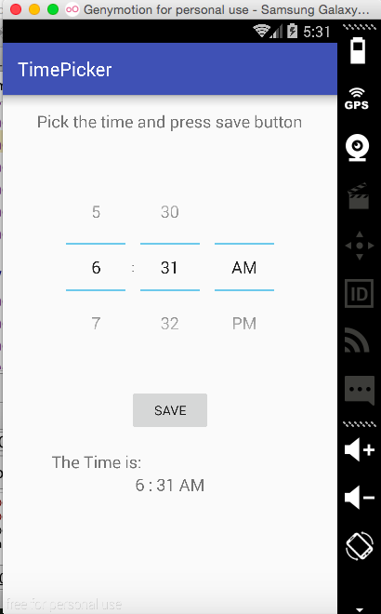

Slide 66
2.12 DatePicker（日期拾取器）与DatePickerDialog（日期拾取器对话框）
在Android中，DatePicker（日期拾取器）是让用户在界面中选择日期的控件。在DatePicker由年、月、日三部分组成。Android提供DatePicker控件和调用DatePickerDialog（日期拾取器对话框）类两种方式以实现日期选取功能。
在本节中我们将通过调用DatePickerDialog类的方式来实现日期选取功能。要在屏幕上显示DatePickerDialog，需要通过showDialog(id_of_dialog)来调用，其语法如下：
showDialog(999); //其中999为DatePickerDialog id
调用showDialog方法后onCreateDialog方法将自动被调用，所以需要重写onCreateDialog方法，其语法如下：
@Override
protected Dialog onCreateDialog(int id) {
// TODO Auto-generated method stub
if (id == 999) {
return new DatePickerDialog(this, myDateListener, year, month, day);
}
return null;
}

Slide 67
最后一步，你需要注册DatePickerDialog监听器并且重写onDateSet方法。onDateSet方法包含有更新后的年、月、日数据。DatePickerDialog监听器与onDateSet方法的语法如下所示：
private DatePickerDialog.OnDateSetListener myDateListener = new DatePickerDialog.OnDateSetListener() {
@Override
public void onDateSet(DatePicker arg0, int arg1, int arg2, int arg3) {
// arg1 = year
// arg2 = month
// arg3 = day
}
};

Slide 68
方法 | 描述
getDayOfMonth() | 此方法将返回当前DatePicker中的天数值
getMonth() | 此方法将返回当前DatePicker中的月份值
getYear() | 此方法将返回当前DatePicker中的年
setMaxDate(long maxDate) | 此方法将设置DatePicker所支持的最大日期数
setMinDate(long minDate) | 此方法将设置DatePicker所支持的最大日期数
setSpinnersShown(boolean shown) | 此方法将设置DatePicker是否显示下拉选择框
getCalendarView() | 此方法将返回calendar view
getFirstDayOfWeek() | 此方法将返回一周的第一天是星期几
updateDate(int year, int month, int dayOfMonth) | 此方法将通过参数更新DatePicker的现有时间

Slide 69
【例2.19】DatePicker（日期拾取器）实例
步骤 | 描述
1 | 打开Android Studio创建一个Android应用，Application name（应用名）取名为DatePicker，Company Domain（公司域）取名为Example.com。
2 | Minimum SDK选择API 18: Android 4.3（Jelly Bean）。
3 | 选择Empty Activity。
4 | 不需要修改Activity Name，使用默认值，单击Finish（完成）。
5 | 在工程中找到ras/layout目录中的activity_main.xml文件，在其中添加三个TextView（文本框）控件、一个Button（普通按钮），然后按最后图x.x所示的运行效果图位置进行摆放。
6 | 启动Genymotion模拟器，然后在Android工程中做如下代码修改。

Slide 70
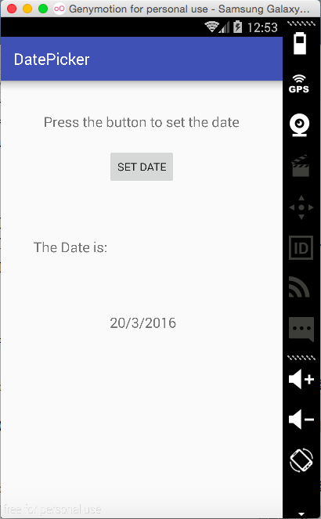
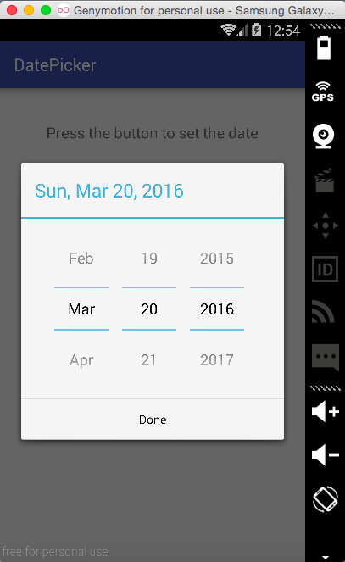
当你单击SET DATE按钮以后将弹出日期选取对话框

